Slide 1

Результати анкетування
«Адаптація студентів-першокурсників»
Період проведення – грудень 2025р
Кількість респондентів – 86 чол.

Slide 2
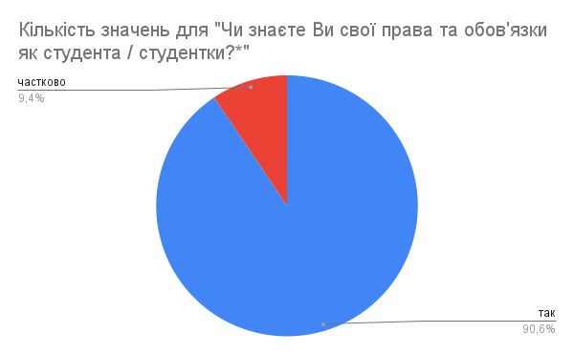
1. Чи знаєте Ви свої права та обов'язки як студента / студентки?

Slide 3
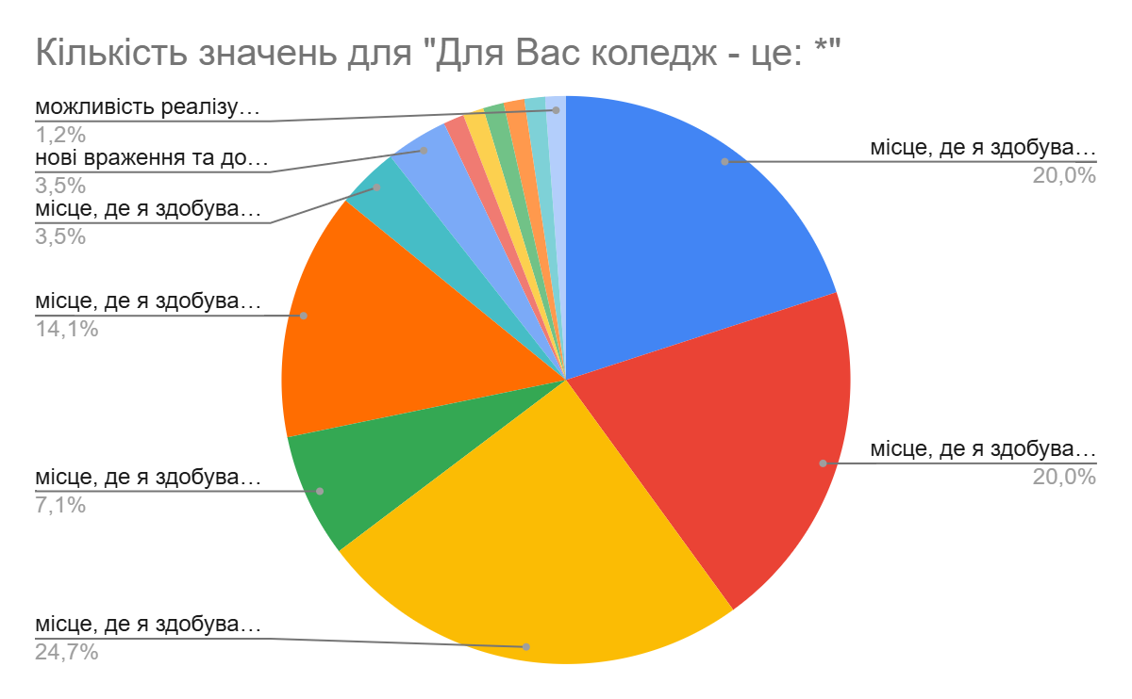
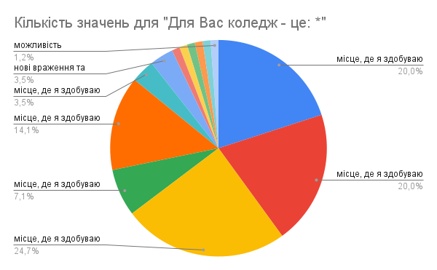
2. Для Вас коледж - це:
місце, де я здобуваю знання,
можливість цікавого спілкування з друзями,
нові враження та досвід
можливість реалізувати свій потенціал

Slide 4
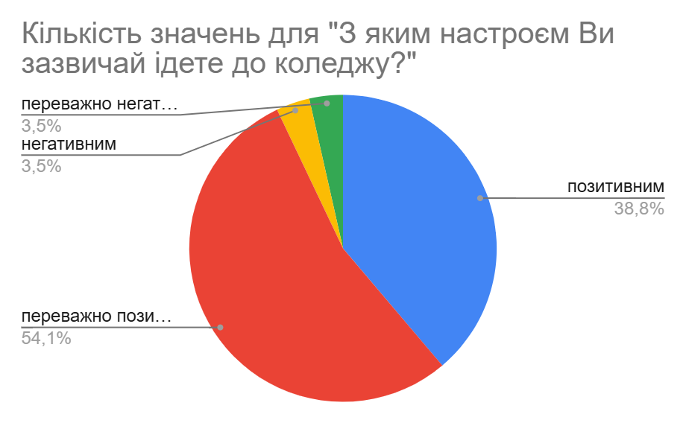
З яким настроєм Ви зазвичай ідете до коледжу?

Slide 5
Чи знаєте Ви прізвище, імʼя та по батькові : куратора
100%- так

Slide 6
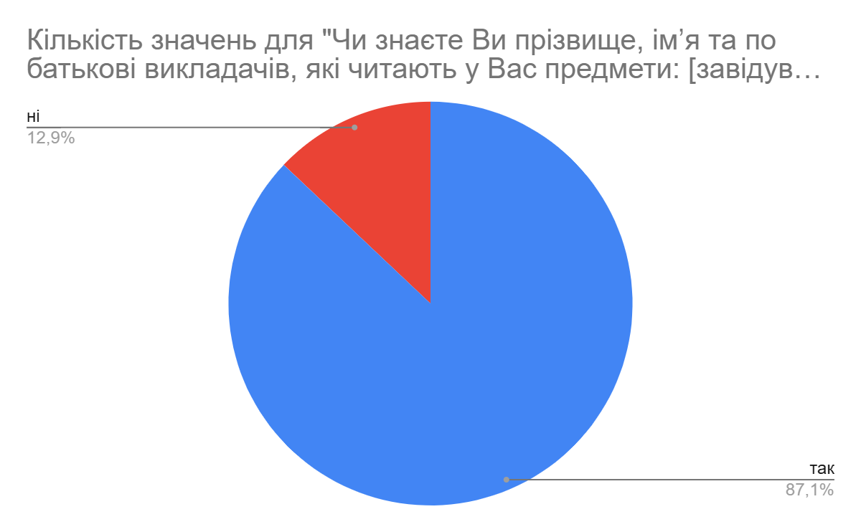
Чи знаєте Ви прізвище, імʼя та по батькові : завідувача відділення

Slide 7
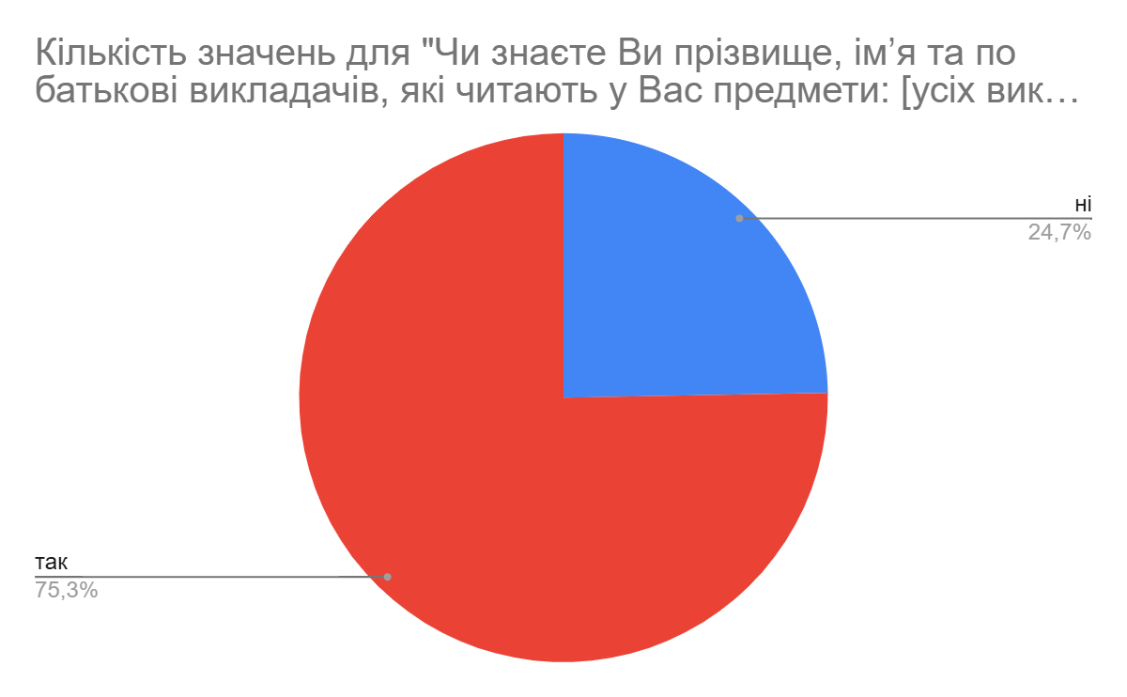
Чи знаєте Ви прізвище, імʼя та по батькові викладачів, які читають у Вас предмети: [усіх викладачів, які читають у Вас предмети]

Slide 8
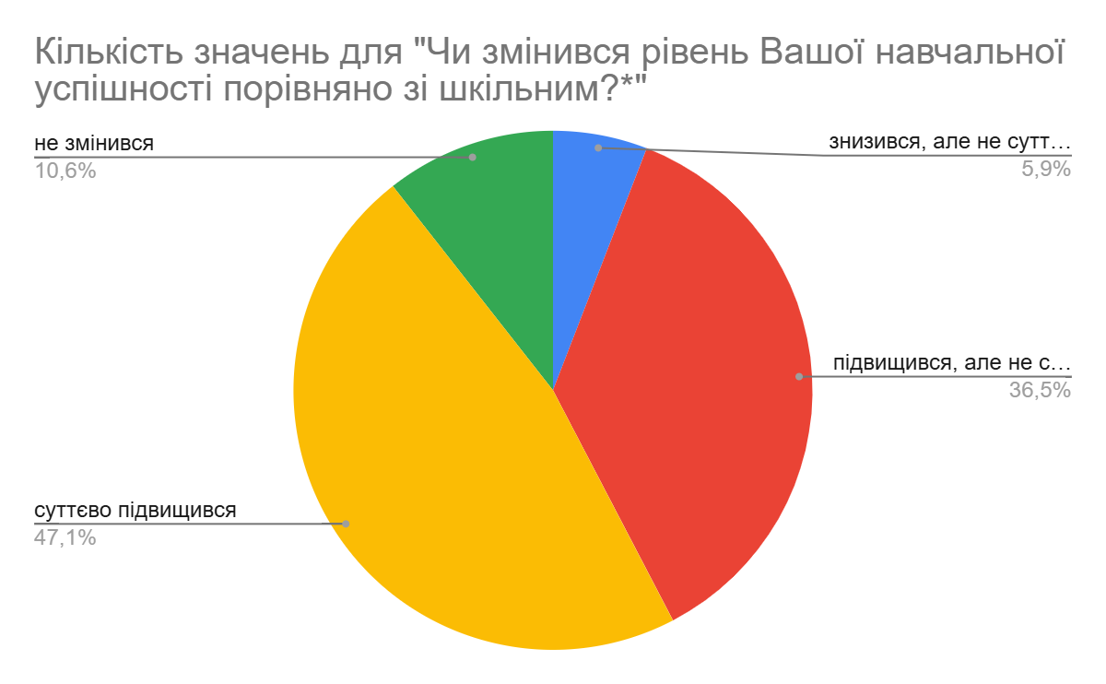
Чи змінився рівень Вашої навчальної успішності порівняно зі шкільним?*

Slide 9
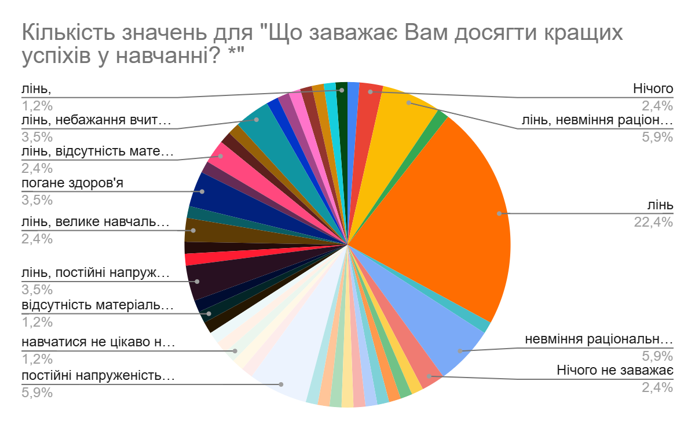
Що заважає Вам досягти кращих успіхів у навчанні?
Лінь
Небажання вчитися
невміння раціонально організувати свій час
постійні напруженість та втома, стрес
зависокі вимоги викладачів
відсутність матеріального заохочення (стипендії)
Часто немає світла та інтернета
низький рівень викладання окремих предметів, погане здоров'я

Slide 10
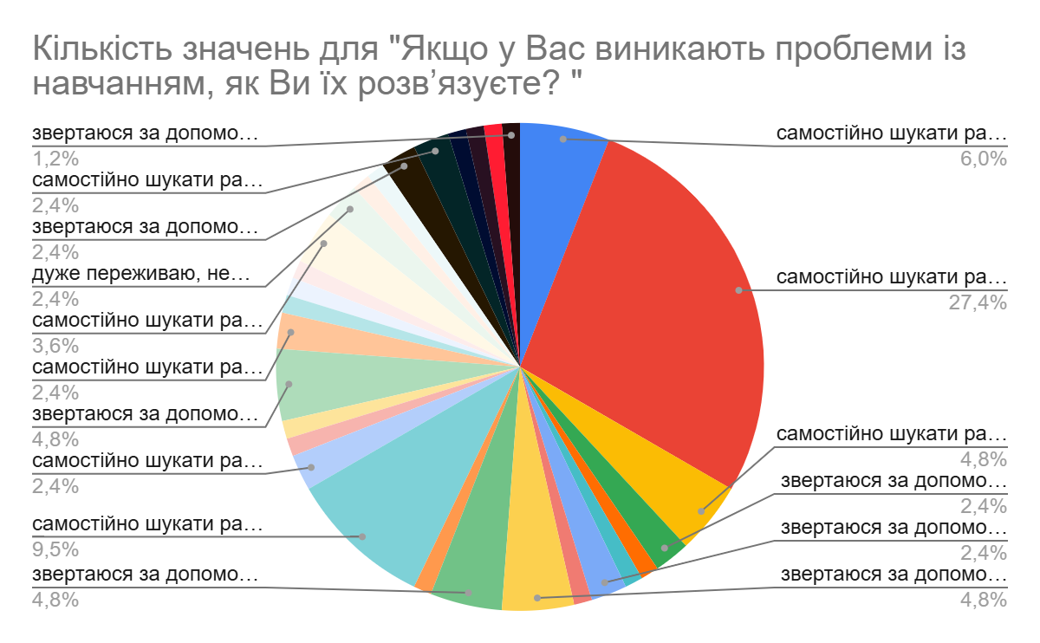
Якщо у Вас виникають проблеми із навчанням, як Ви їх розвʼязуєте?
самостійно шукати раціональні способи розв'язання проблемних ситуацій
звертаюся за допомогою до рідних (батьків, сестри, брата, бабусі тощо)
звертаюся за допомогою до викладачів
звертаюся за допомогою до куратора
дуже переживаю, не знаю що робити

Slide 11
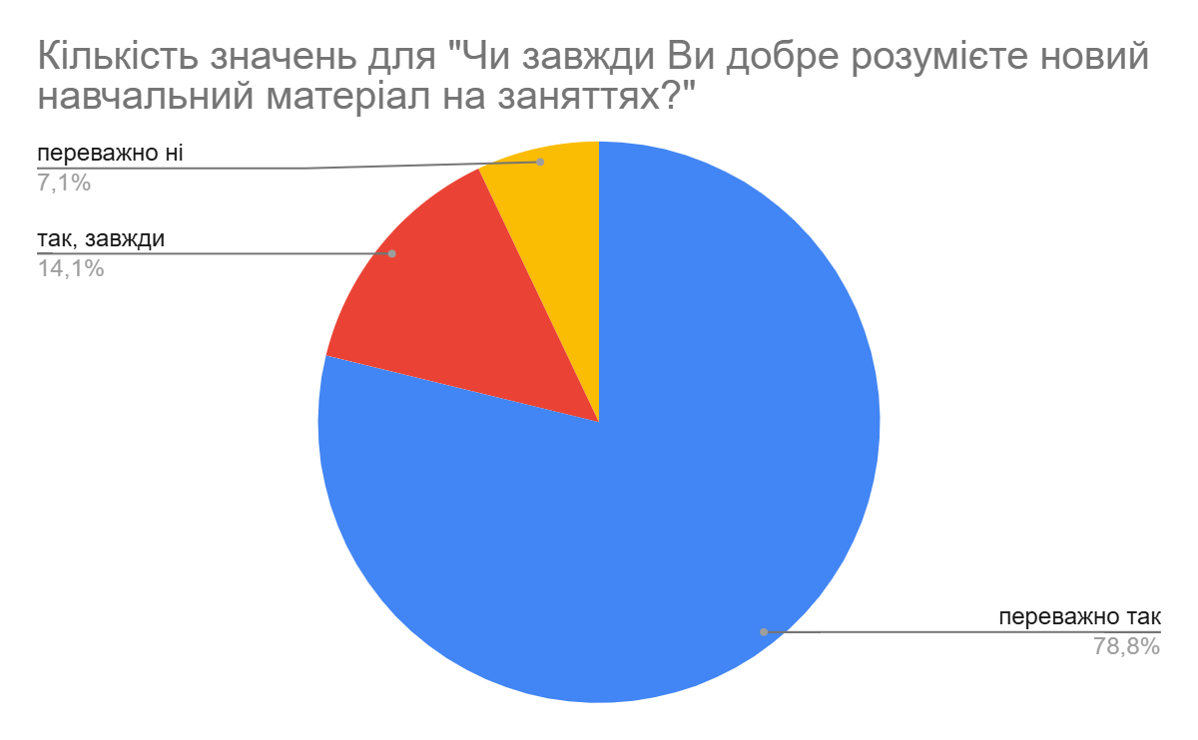
Чи завжди Ви добре розумієте новий навчальний матеріал на заняттях?

Slide 12
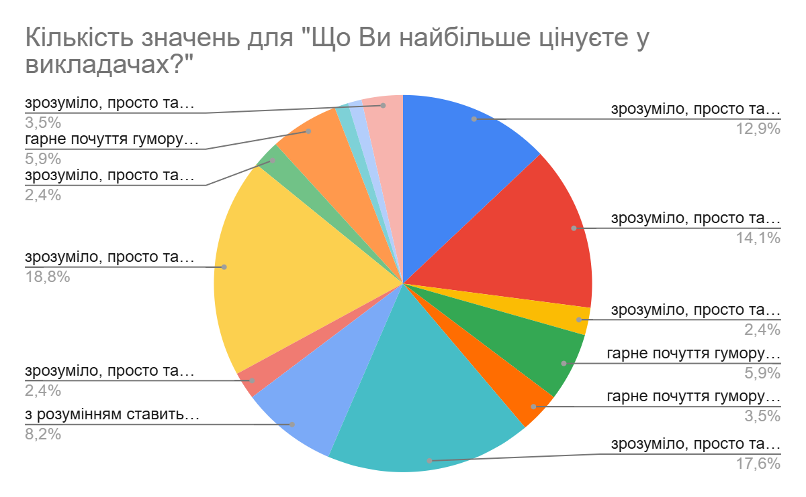
Що Ви найбільше цінуєте у викладачах?
зрозуміло, просто та цікаво викладає матеріал
гарне почуття гумору та завжди добрий настрій
з розумінням ставиться до проблем студентів
справедливість у оцінюванні знань студентів

Slide 13
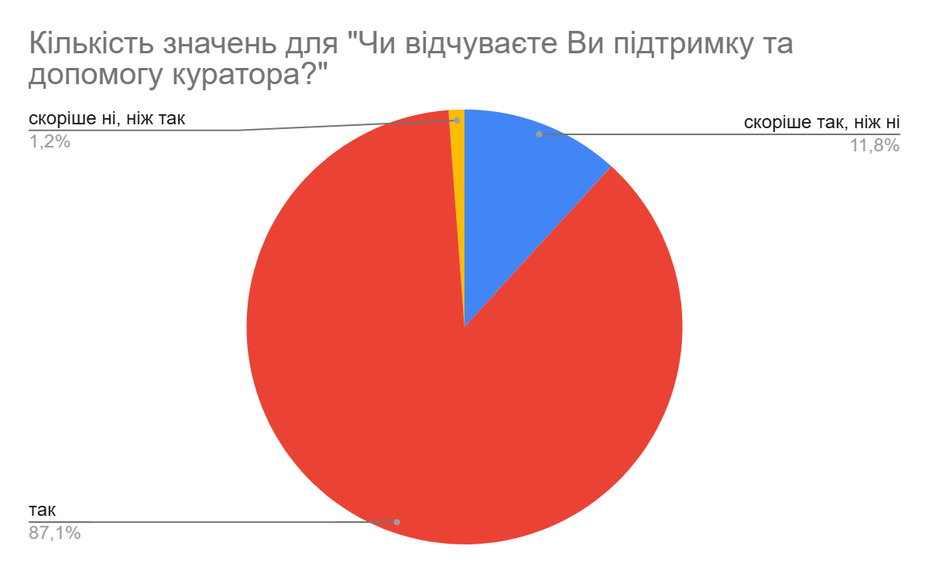
Чи відчуваєте Ви підтримку та допомогу куратора?

Slide 14
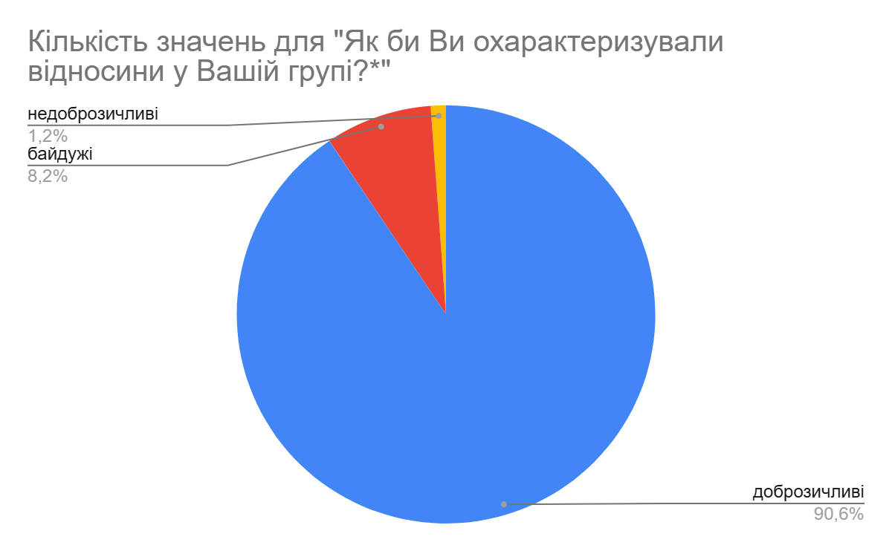
Як би Ви охарактеризували відносини у Вашій групі?

Slide 15
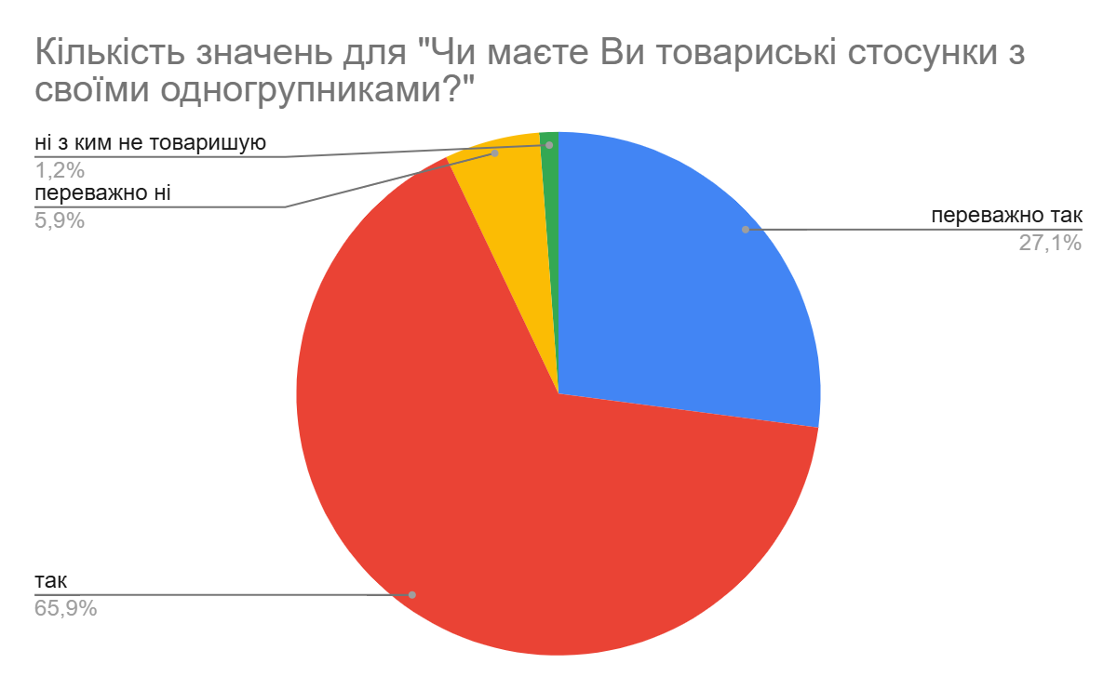
Чи маєте Ви товариські стосунки з своїми одногрупниками?

Slide 16
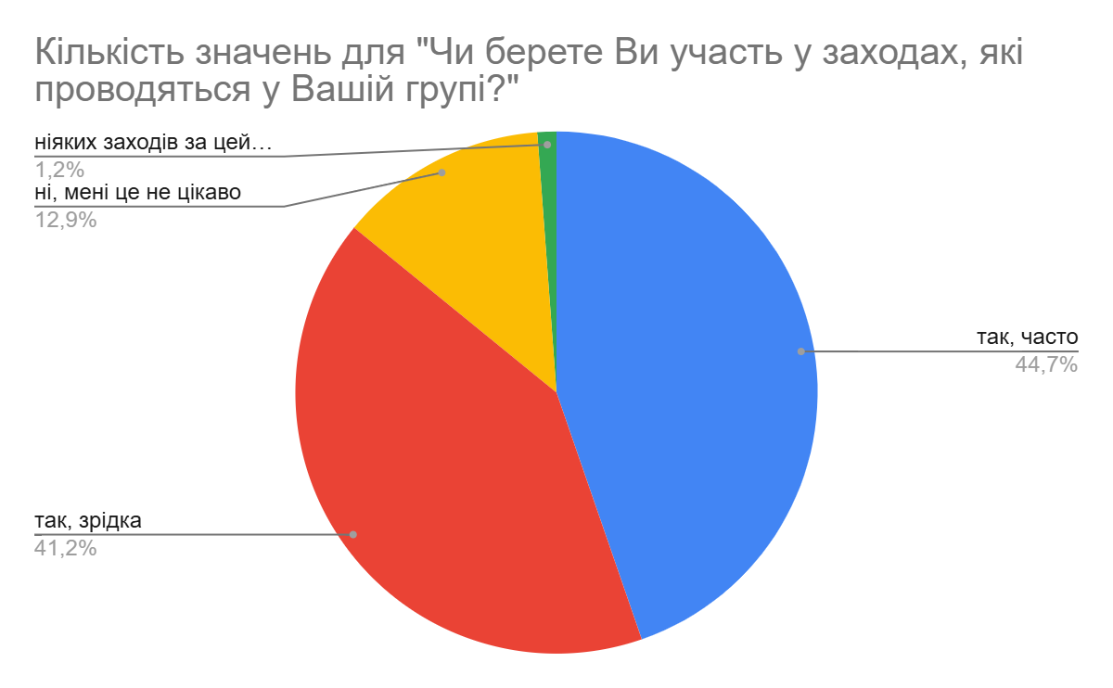
Чи берете Ви участь у заходах, які проводяться у Вашій групі?

Slide 17
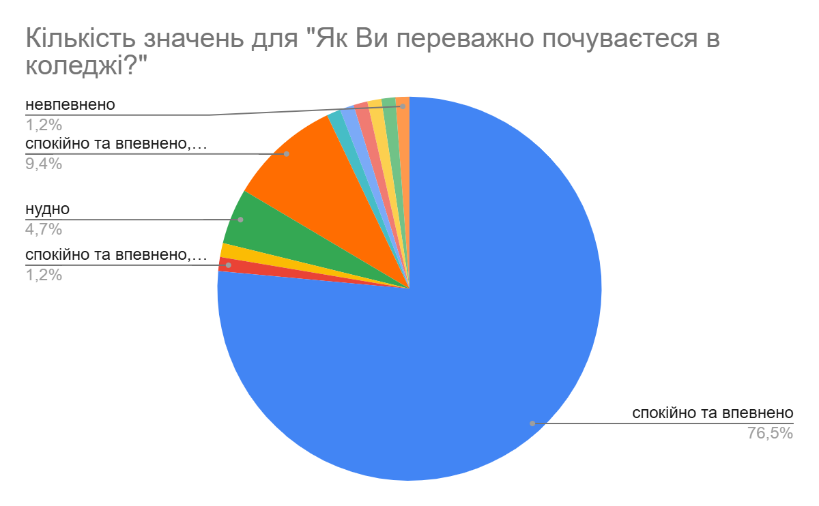
Як Ви переважно почуваєтеся в коледжі?

Slide 18
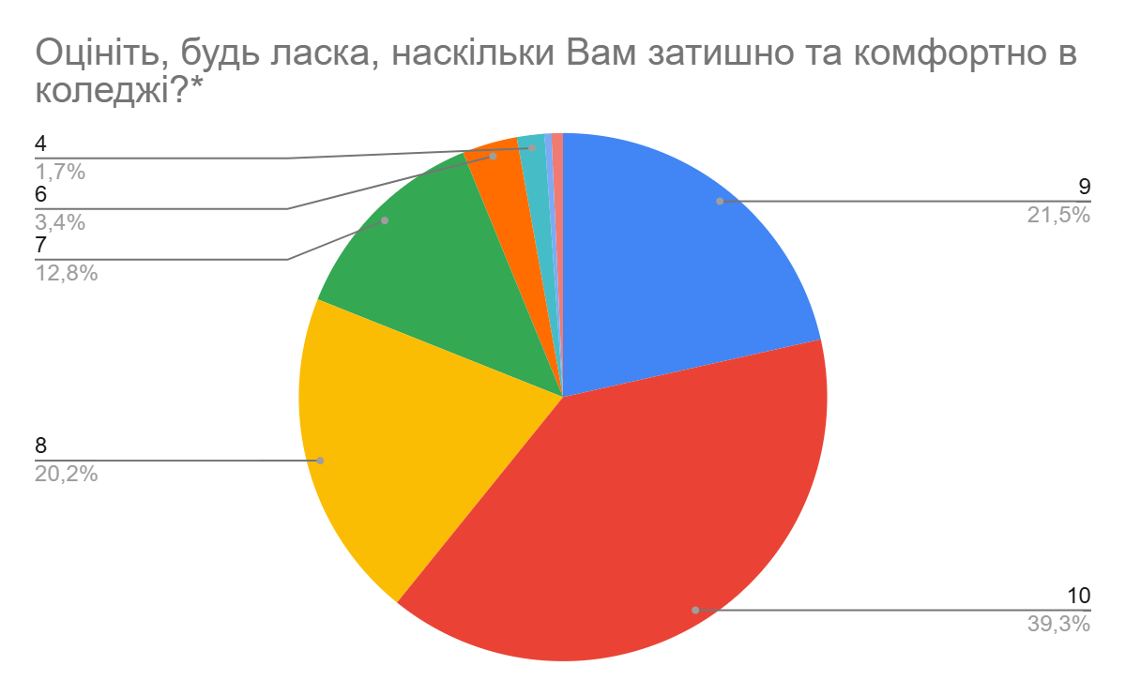
Оцініть, будь ласка, наскільки Вам затишно та комфортно в коледжі?

Slide 19
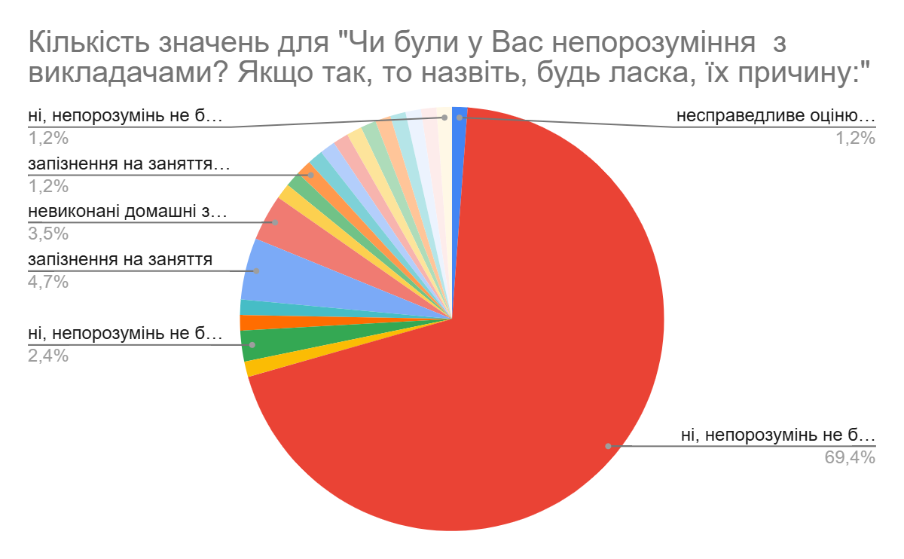
Чи були у Вас непорозуміння з викладачами? Якщо так, то назвіть, будь ласка, їх причину:
ні, непорозумінь не було
невиконані домашні завдання
запізнення на заняття
несправедливе оцінювання, відмова викладача пояснити

Slide 20
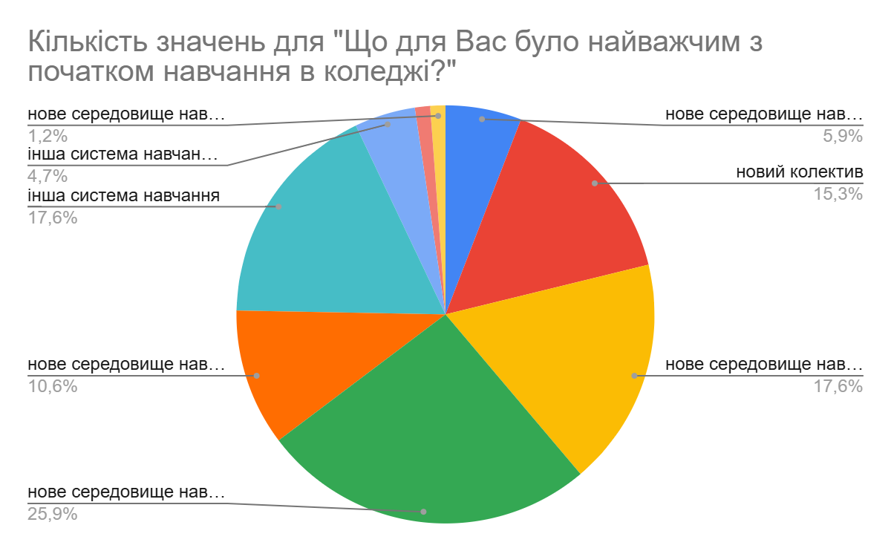
Що для Вас було найважчим з початком навчання в коледжі?

Slide 21
Що для Вас було найважчим з початком навчання в коледжі?
нове середовище навчання
інша система навчання
новий колектив

Slide 22
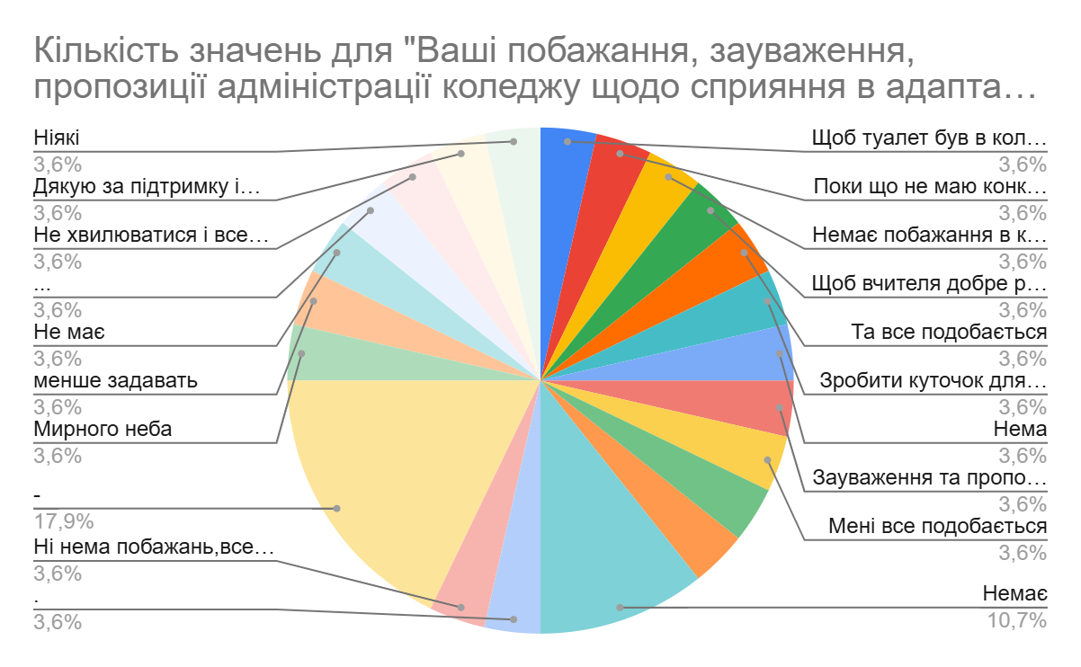
Ваші побажання, зауваження, пропозиції адміністрації коледжу щодо сприяння в адаптації першокурсників:
Немає побажання в коледжі все круто
Щоб вчителя добре розповідали свій матеріал учням щоб їм було цікаво слухати
Щоб туалет був в коледжі, а не в економ корпусі бо це жах, річ у тому що це займає багато часу якщо. Я наприклад на парі захотіла в туалет це аж куди треба бігти. Скоро зима і туди сюди бігати одягатися якось не дуже. А так все дуже подобається
Поки що не маю конкретних побажань чи зауважень. Адаптація проходить добре ;)
Зробити куточок для студентів
Зауваження та пропозиції відсутні
Не подобається в підвалі
Мирного неба
Дякую за підтримку і розуміння

